Slide 1
Что такое цивилизация?
Русский язык и литература. 6 класс

Slide 2
Вы узнаете:
Что такое цивилизация.
Вы сможете:
-определить основную мысль и цель текста;
-представите информацию в виде иллюстрации;
-используете различные виды наречий.

Slide 3

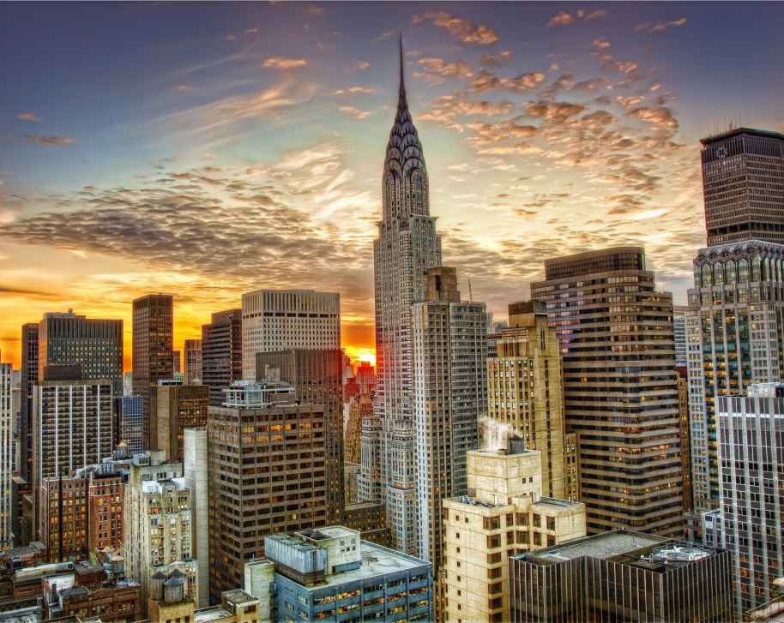
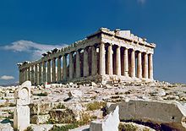
Задание 1
Приём «Ассоциативный куст»
Подберите ассоциации к ключевому слову ЦИВИЛИЗАЦИЯ

Slide 4







ПРИМЕРНЫЕ ОТВЕТЫ
Мир
Культура
Цивилизация
Город
Развитие
Человек

Slide 5
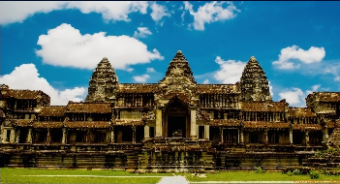
Словарная работа
Что такое цивилизация?
Цивилизация отождествляется с культурой. Но эти понятия не всегда являются синонимами. Цивилизация понимается как:
Историческая эпоха, сменившая период варварства и знаменует высший этап человечества.
Цивилизация – географическое место, подразумевая локальные, региональные цивилизации.

Slide 6
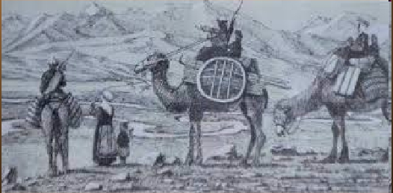
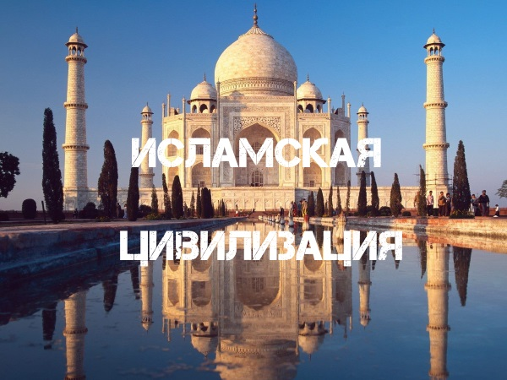
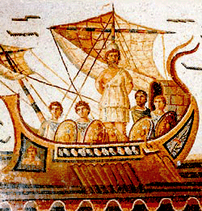
Задание 2
Какие цивилизации существовали до нашей эры?

Slide 7
Ответы
Кочевая цивилизация
Исламская цивилизация
Античная цивилизация

Slide 8
Задание 3
Прочитайте, определите основную мысль, цель текста.
Города Двуречья долго воевали между собой за право быть главным. Победил в этой борьбе Вавилон, под властью которого объединилось всё Двуречье. Вавилон был самым большим городом Передней Азии. Его улицы были чётко распланированы. Город украшали величественные ворота, дома, храмы. Около ворот стоял царский дворец с висячими садами, которые считались одним из семи чудес света. В центре Вавилона возвышалась девяностометровая храмовая башня. С башни жрецы наблюдали за движением звёзд и планет. Самым могущественным и знаменитым царём Вавилонского царства был Хаммурапи. Он правил с 1792 по 1750 года до нашей эры. Царь Хаммурапи считал себя самым справедливым из царей, а свои законы– самыми справедливыми.

Slide 9
ПРОВЕРЬТЕ СЕБЯ!
Основная мысль текста: Вавилон—самый большой город Передней Азии.
Цель текста: рассказать о великом городе Вавилоне.

Slide 10
Задание 4
Прочитайте текст. Определите, какой частью речи являются подчеркнутые слова ?
Вечером жители горного села ехали домой на автобусе. Накануне прошел ливень. Неожиданно пассажиры услышали впереди сильный шум. По откосу скалы непрерывно летели камни. Вдруг по-волчьи завыл ветер, и снова хлынул дождь. Ехать дальше было невозможно.

Slide 11

Ответ
Наречия :
вечером, домой, накануне, неожиданно,
впереди, непрерывно, вдруг, по-волчьи, снова,
дальше, невозможно.
.

Slide 12
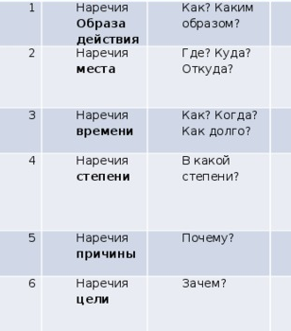
Смысловые группы наречий

Slide 13
Задание 5
Распределите наречия по смысловым группам.
Далеко, близко, сегодня, назло, недавно, нарочно, утром, специально, налево
Время | Место | Цель
Когда? | Где? | Зачем?

Slide 14
ПРОВЕРЬТЕ СЕБЯ !
Время | Место | Цель
Когда? | Где? | Зачем?
Сегодня | Налево | Назло
Недавно | Далеко | Нарочно
Утром | Близко | Специально

Slide 15
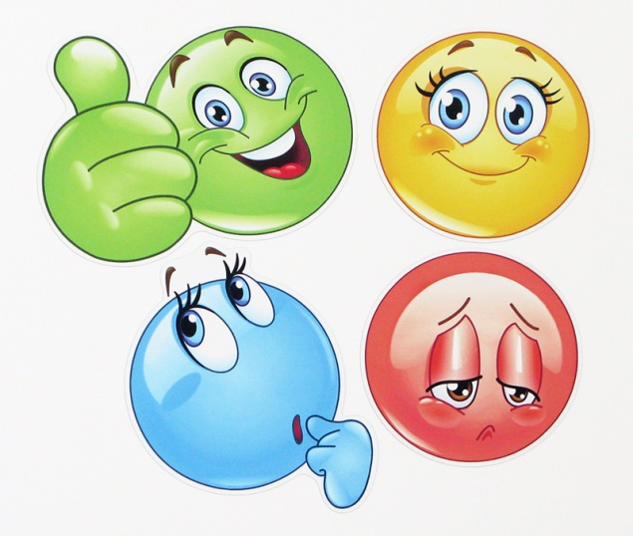
РЕФЛЕКСИЯ
Оцените свою работу по схеме
узнал, открыл для себя…
Сегодня на уроке Я научился, смог …
могу похвалить себя и своих одноклассников за …

Slide 16

ИТОГИ УРОКА
Вы узнали:
Что такое цивилизация;
определили основную мысль и цель текста ;
представили информацию в виде иллюстрации;
использовали разные виды наречий.

Slide 17
Баршаға қолжетімді, сапалы білім!
Үш тілді
Цифрлы Қазақстан
Нәтижелі
Қол
жетімді
Дербес оқыту
Тиімді
Білімді бағалау
Заманауи технология
Качественное образование,
доступное всем!

